Slide 1
Bölüm 9
Alt Programlar

Slide 2
9.Bölüm Konuları
Giriş
Alt Programların Temelleri
Alt Programların Tasarım Problemleri
Yerel Referans Platformları
Parametre-Geçirme Metodları
Altprogram Adı Olan Parametreler
Altprogramları dolaylı Olarak Çağırma
Aşırı Yüklenmiş Programlar
Soysal Programlar
Fonksiyonların Tasarım Modelleri
Kullanıcı Tanımlı Aşırı Yüklenmiş Operatörler
Kapatmalar
Eşyordamlar

Slide 3
Giriş
İki Temel Soyutlama Olanağı
İşlem Soyutlama
Erken Vurgulanmışlardır
Bu bölümde tartışıldı
Veri Soyutlama
1980’lerde vurgulanmıştır
Bölüm 11’de uzunca tartışıldı

Slide 4
Altprogramların Temelleri
Bir altprogramın tekbir giriş noktası vardır
Çağrılan altprogramın yürütülmesi sırasında çağrılan askıya alınır
Çağrılan altprogramın yürütülmesi sona erince kontrol daima çağırana döner
Notes:
a

Slide 5
Temel Tanımlar
Bir altprogramın
Python’da,fonksiyon tanımları yürütülebilir,diğer bütün dillerde fonksiyon tanımları yürütülemez
Ruby’de işlev tanımlarında veya sınıf tanımlarının dışındada görünebilir. Eğer dışarda ise, Object metodlarıdır. Nesne olmadan fonksiyon gibi çağırılabilirler
Lua’da bütün fonksiyonlar anonimdir
Bir altprogram çağrısı altprogramın çalışması için belirtik bir istektir
Bir altprogram başlığı(subprogram header) tanımın (definition) ilk satırıdır; adı(name), altprogramın tipini, ve formal parametreleri içerir
Bir altprogramın parametre profili o parametrenin sayısı,sırası ve türüdür.
Bir altprogramın(subprogram) protokolü(protocol) onun parametre profili artı, eğer bir fonksiyon ise, döndürdüğü tiptir (return type)

Slide 6
Temel Tanımlar(Devam)
C ve C++’ da fonksiyon bildirimlerine prototipler denir.
Bir altprogram bildirimi(subprogram declaration) altprogramın protokolünü sağlar, ama gövdesini değil
Bir formal parametre(formal parameter) altprogram başlığında (subprogram header) gösterilen ve altprogramda(subprogram) kullanılan bir kukla değişkendir (dummy variable)
Bir etkin parametre (actual parameter) altprogram çağrı ifadesinde(subprogram call statement) kullanılan değer(value) veya adresi gösterir

Slide 7
Etkin/Biçimsel Parametrelerin Uygunluğu
Konumsal(Pozisyonel)
Etkin parametrelerin biçimsel parametrelere bağlamı gereği: Birinci etkin parametre,birinci biçimsel parametreye bağlıdır,diğerleri de aynı şekilde
Güvenli ve Etkili
Anahtar Sözcük
Etkin parametreye bağlı olan biçimsel parametrenin adı:etkin parametre ile belirtilir
Avantaj:Advantage: Parametreler herhangi bir sırada ortaya çıkabilir, böylece uygunluk hatalarından kaçınılmış olunur
Dezavantaj: Kullanıcı biçimsel parametrelerin ismini bilmek zorundandır

Slide 8
Biçimsel(Formal) Parametrelerin Varsayılan(Default) Değerleri
Belirli dillerde (örn., C++, Python, Ruby, Ada, PHP), biçimsel parametreler varsayılan değerlere sahip olabilirler (Eğer hiçbir etkin parametre geçerli değil ise)
C++’da, varsayılan parametreler en son ortaya çıkar çünkü parametreler konumsal olarak birleştirilmiştir (anahtar sözcük parametre yok)
Parametrelerin Değişken Sayıları
C# yöntemleri parametrelerin değişken sayıları olarak kabul edilebilir,uygun biçimsel parametrelerin params öncesinde bir dizi ile aynı olduğu sürece.
Ruby’de, etkin parametreler anahtar(hash) kalıp elemanı olarak gönderilir ve uygun etkin parametre yıldız işaretinden(asterisk) önce gelir.
Python’da, gerçek değerlerin listesi ve uygun etkin parametre asterisk(yıldız işareti) olarak isimlendirilir.
Lua’da, parametrelerin değişken sayıları biçimsel parametre olarak üç periottur; onlara for deyimiyle yada çoklu atama ile üç periottan ulaşılır

Slide 9
Ruby Blokları
Ruby sıklıkla dizlerin eleman özellilerini kullanan yinelyici fonksiyonların sayılarını içerir
Yineleyiciler tanımlı uygulamalar tarafından bloklarla sağlanır.
Bloklar ilişik yöntem çağırımlarıdır; parametreleri olabilir (dikey çubuklarda); Yöntem yield deyimiyle uygulandığında onlarda uyguılanabilir
def fibonacci(last)
first, second = 1, 1
while first <= last
yield first
first, second = second, first + second
end
end
puts "Fibonacci numbers less than 100 are:"
fibonacci(100) {|num| print num, " "}
puts

Slide 10
Prosedürler ve Fonksiyonlar
Alt programların iki kategorisi vardır:
Prosedürler tanımlı parametreli hesaplamaların deyimlerinin toplamıdır
Fonksiyonlar yapısal olarak prosedürlere benzerler fakat yapı bakımından matematiksel fonksiyonlar üzerine modellenmişlerdir
Yan etki yaratmamaları beklenir
Pratikte,programın yan etkisi vardır

Slide 11
Altprogramların Tasarım Modelleri
Yerel değişkenler(local variables) statik midir dinamik midir?
Altprogram tanımları(subprogram definitions) diğer altprogram tanımlarında görünebilir mi?
Hangi Parametre-Geçirme(Parameter-Passing) metodları sağlanmıştır?
Parametre tipleri kontrol edilmiş midir?
Geçen(passed) bir altprogramın referans platformu(referencing environment) nedir?
Altprogramlar(Subprograms) aşırı-yüklenebilir mi(overloaded)?
Altprogramların(Subprograms) soysal(generic) olmasına izin verilebilir mi?
Eğer dil altprogramın yuvalanmasına izin verirse,kapatma bunu desteklermi?

Slide 12
Yerel Referans Platformları
Eğer yerel değişkenler(local variables) yığın-dinamik(stack-dynamic) ise
- Avantajlar
Özyineleme(recursion) desteği
Yereller(locals) için bellek bazı altprogramlar(subprograms) arasında paylaşılır
Dezavantajlar
Ayırma/Serbest Bırakma(Allocation/deallocation) süresi
Dolaylı Adresleme(Indirect addressing)
Altprogramlar(Subprograms) tarih duyarlı(history sensitive) olamaz
Yerel Değişkenler statik olabilir
Avantajlar ve dezavantajlar statik-dinamik yerel değişkenlerin tam tersidie

Slide 13
Yerel Referans Platformları: Örnekler
Bir çok çağdaş dilde,yereller yığın dinamiktir
C – her ikisi (değişkenler static olarak tanımlanan değişkenler)
C++, Java, Python, C#’de sadece yığın dinamik yerel vardır
Lua’da, bütün dolaylı bildirimli değişkenler küreseldir; yerel değişkenler local ile bildirilmiştir ve yığın dinamiktir

Slide 14
Parametre Geçişlerinde Semantik Modeller
In mode
Out mode
Inout mode

Slide 15
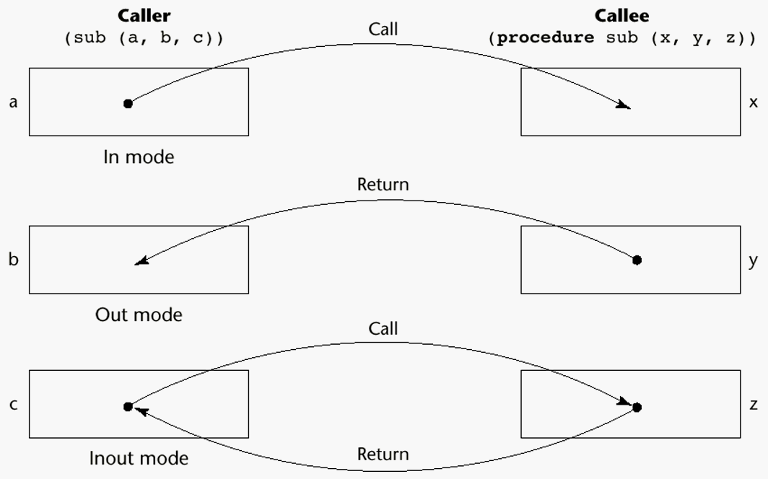
Parametre geçişlerinin Modelleri

Slide 16
Kavramsal Modellerin Transferi
Değeri fiziksel taşıma
Erişim yolu ile taşıma

Slide 17
Değeriyle Geçirme (In Mode)
Etkin parametrenin değeri uygulanabilir biçimsel parametreyi sıfırlardı
Normalde kopyalama tarafından uygulanan
Erişim yoluyla uygulanabilir fakat tavsiye edilmez (zorlama yazı koruması kolay değil)
Dezavantajları (eğer fiziksel yolla taşınmışsa): Daha çok belleğe ihtiyaç duyar ve taşımaların maliyeti
Dezvantajları(eğer erişim yoluyla taşınmışsa): Çağrılmış altprogramda yazmaya korumalı olmalıdır ve maliyeti çoktur

Slide 18
Sonucuyla Geçirme (Out Mode)
Yerelin değeri(local’s value) çağırana(caller) geri gönderilir
Genellikle fiziksel taşıma(Physical move) kullanılır
Dezavantajlar:
Eğer değer(value) passed ise, zaman ve alan
Her iki durumda da, sıraya bağımlılık problem olabilir
Potansiyel problemler:
sub(p1, p1); hangisi biçimsel parametre ise tekrar kopyalanıp pl tarafından temsil edilecek
sub(list[sub], sub); Programın balında yada sonunda adres listesini[sub] hesapla

Slide 19
Sonucuyla-Değeriyle Geçirme (inout Mode)
Pass-by-value ve pass-by-result kombinasyonu
Aynı zamanda pass-by-copy de denir
Biçimsel parametrelerin yerel bellekleri vardır
Dezavantajlar:
Pass-by-result’inkiler
Pass-by-value’inkiler

Slide 20
Referansıyla Geçirme (Inout Mode)
Bir erişim yolunu(access path) geçme
Aynı zamanda pass-by-sharing de denir
Avantaj: geçiş(passing) işlemi verimlidir (kopyalama veya ikiye katlanmış bellek yoktur)
Dezavantaj:
Erişimler daha yavaştır
Potansiyel istenmeyen yan etkiler (çarpışmalar)
İstenmeyen takma adlar (genişletilmiş erişim)
fun(total, total); fun(list[i], list[j]; fun(list[i], i);

Slide 21
Adıyla Geçirme (Inout Mode)
Metinsel ornatım(yerdeğiştirme) ile(textual substitution)
Formaller çağrı(call) sırasında bir erişim metoduna (access method) bağlanır, fakat bir değere veya adrese asıl bağlama referans(reference) veya atama(assignment) sırasında olur
İzinler geç bağlamlarda esnetilebilir
Uygulamalar referansal platformun arayan parametresini geçirmesini gerektirir, böylece etkin parametre adresi hesaplanabilir

Slide 22
Parametre geçirmenin(Parameter Passing) implementasyonu
Birçok dilde parametre iletişimi yığın süresinin yerini alıyor
Referansıyla geçirmede uygulaması çok basit; sadece adres yığının yerini alır

Slide 23
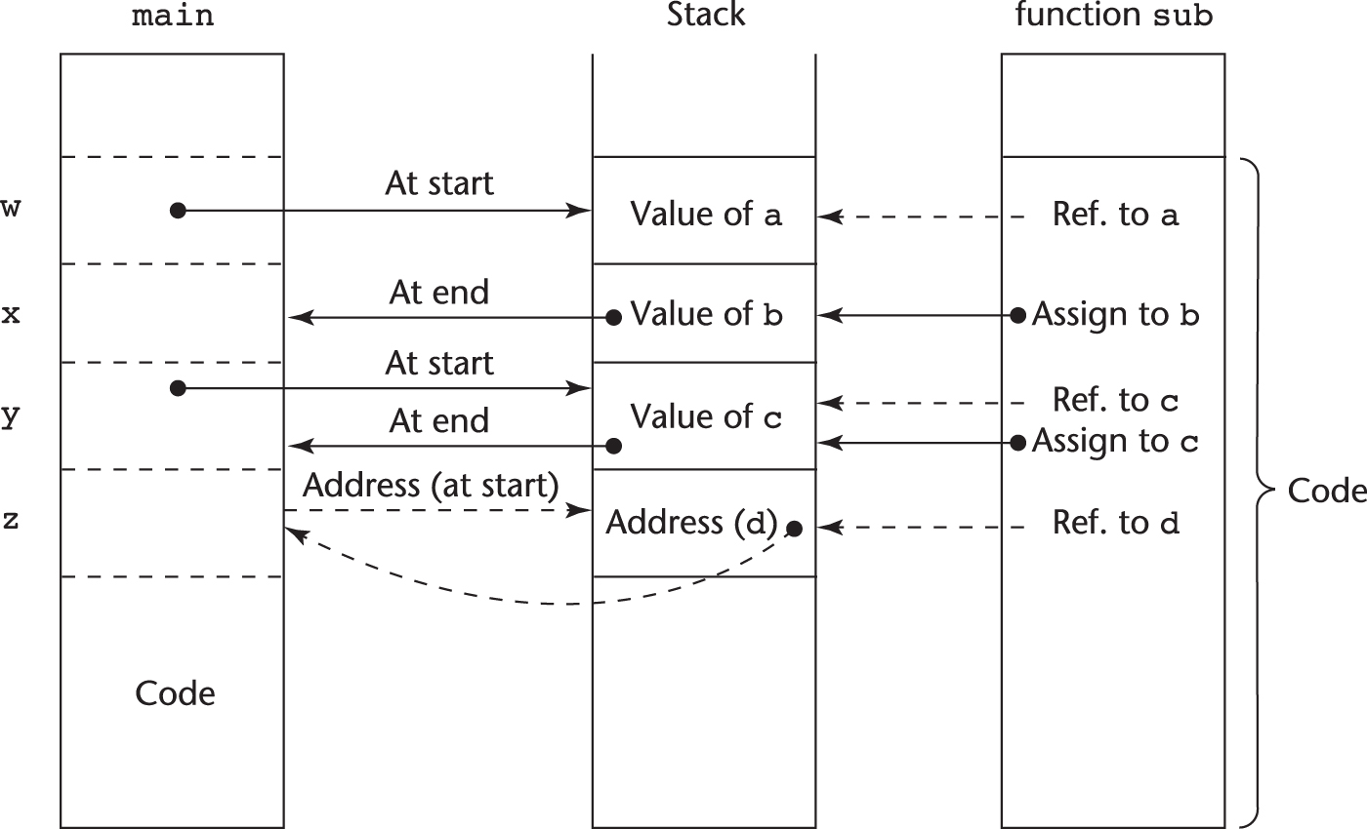
Parametre-Geçirmenin (Parameter-Passing)Yığın(Stack) Implementasyonu
Fonksiyon başlığı: void sub(int a, int b, int c, int d)
Fonksiyon ana arama: sub(w, x, y, z)
( w ‘değeri tarafından geç, x tarafından sonuç y taradından sonuç değeri, referans tarafından z )

Slide 24
Başlıca Dillerde Parametre Geçirme Metodları
C
Değeriyle geçirme
Referansıyla geçirme işaretçileri parametre olarak kullanarak ulaşma
C++
Refenransyıla geçirmede referansal tip denilen özel bir işaretçi türü
Java
C++ gibidir, farkı sadece referanslar
Ada
Üç semantik model de mümkündür: in, out, in out; in varsayılan moddur
“out”ise referans edilemez; “ in” ise referans edilebilir fakat atanamaz; in out parametreleri referan edilebilir ve atanabilir

Slide 25
Başlıca Dillerde Parametre Geçirme Metodları(devamı)
Fortran 95+ - Parametreler in, out, yada inout modlarında etkinleştirilebilir
C# - Varsayılan metod: değeriyle geçirme
Referansıyla geçirmede öncelikle biçimsel parametre ve etkin parametre ref ile belirtilmiştir
PHP:C#’ye çok benzerdir, ikisinin de etkin yada biçimsel parametreleri ref ile belirtilmesi dışında
Perl: bütün etkin parametreler dolaylı olarak önceden yerlerştirilmiş ve tanımlanmış dizi ismi @_
Python ve Ruby atamayla geçirmeyi kullanır (bürün data değerleri nesnelerdir); etkin biçimsele atanmıştır

Slide 26
Tip Kontrol Parametreleri(Type checking parameters)
Güvenilirlik için çok önemli olduğu düşünülmektedir
FORTRAN 77 ve orjinal C: yok
Pascal, FORTRAN 90+, Java, ve Ada: daima girektirir
ANSI C and C++: kullanıcıya bırakılmıştır
Prototipler
Nispeten yeni diller Perl, JavaScript, ve PHP tip kontrolünü gerektirmez
In Python ve Ruby, değişkenlerin tipleri yoktur (nesnelerin vardır), yani parametre tip kontrolü mümkün değildir

Slide 27
Parametre olarak Çok boyutlu Diziler (Multidimensional Arrays)
Eğer bir çok boyutlu dizi(multidimensional array) bir altprograma geçirilirse ve altprogram(subprogram) ayrı olarak derlenirse (compiled), derleyici(compiler) bellek eşleme fonksiyonunu(storage mapping function) oluşturmak(build) için o dizinin bildirilmiş boyutunu(declared size) bilmesi gerekir

Slide 28
Parametre olarak Çok boyutlu Diziler : C ve C++
Programcı, etkin(actual) parametredeki ilk altsimge(subscript) dışında bütün belirtilmiş boyutları (declared sizes) dahil etmek zorundadır
Bu esnek altprogramlar(Subprograms) yazmaya izin vermez
Bu esnek altprogramlar(Subprograms) yazmaya izin vermez

Slide 29
Parametre olarak Çok boyutlu Diziler : Ada
Ada – problem değildir
Kısıtlı Diziler – boyut dizi tipinin bir parçasıdır
Kısıtlı olamayan diziler- bildirilmiş boyut nesne bildiriminin(object declaration) parçasıdır

Slide 30
Parametre olarak Çok boyutlu Diziler : Fortran
Biçimsel parametreler başlıktan sonra deklarasyonu(bildirim) olan dizilerdir
Tek için dizi boyutunda,indis alakasız(??)
Parametre olarak çoklu diziler için, biçimsel parametre bildirimleri geçirilmiş parametreler içerebilir,böylece bu değişkenler kullanılıp gönderim fonksiyonu olarak depolanabilir

Slide 31
Parametre olarak Çok boyutlu Diziler : Java and C#
Ada ile benzerdir
Diziler nesnelerdir; hepsi tek boyutlandırılmıştır fakat elemanlar diziler olabilir
Her dizi adlandırılmış bir sabiti devralır (length Java’da, Length C#’de) dizi nesnesi yaratıldığında dizi uzunluğu ayarlanmış olur

Slide 32
Tasarımda Düşünülmesi Gerekenler
İki önemli düşünce
Verimlilik
Tek yönlü veya çift yönlü
Fakat bu iki düşüncede çelişkidir
İyi programlama => değişkenlere sınırlı erişim, yani mümkünse tek yönlü kullanım
Fakat referansıyla geçirme büyük yapıların geçirilmesinden daha verimlidir

Slide 33
Alt Programlar
Altprogramların adının parametre oalrak geçmesi bazen uygundur
Problemler:
Parametrelerde tip kontrolü yapıldı mı?
Parametre olarak gönderilmiş olan bir altprogramın doğru referans çevresi nedir?

Slide 34
Parameters that are Subprogram Names: Referencing Environment
Yüzeysel Bağlama: Platformu yasalaştıran (enacted) altprogram - Dinamik-kapsamlı dil için en doğaldır
Derin Bağlama: Platformu tanımlayan alt program - Dinamik-kapsamlı dil için en doğaldır
Ad hoc bağlama:Platformda çağrı deyiminin geçtiği altprogram

Slide 35
Altprogramları Dolaylı olarak Çağırma
Genellikle çağrılacak birkaç olası alt program vardır ve doğru olanın çalışma süresi uygulanan kadar bilinmez (örn., olay giderme ve GUIs)
C ve C++’da, bu tür çağrılar fonksiyon işaretçileriyle yapılır

Slide 36
Alt Programları Dolaylı Olarak Çağırma (devam)
C#’de yöntem işaretçileri nesne olarak implementasyon(uygulandığında) edildiğinde buna temsilciler(delegates) denir
Bir temsilci(delagate) deklarasyonu:
public delegate int Change(int x);
- Bu temsilci tipinde Change adında bir parametre, int alan bir parametre ile örneklendirilebilir ve int değerine döner
Yöntem: static int fun1(int x) { … }
Instantiate: Change chgfun1 = new Change(fun1);
Denilebilir: chgfun1(12);
- Bir temsilci bir adresten fazlasını depolayabilir,buna çoğa gönderim temsilci (multicast delegate)denir

Slide 37
Aşırı Yüklenmiş Altprogramlar
Bir overloaded altprogram(subprogram) aynı referans çevresinde(referencing environment) bulunan diğer bir altprogramla aynı ada sahip olan altprogramdır
Aşırı yüklenmiş altprogramların bütün versiyonlarında benzersiz bir protokol vardır
C++, Java, C#, ve Ada yerleşik aşırı yüklenmiş programlardır
Ada’da, aşırı yüklü fonksiyonun dönüş türü belirsizliği gideren aramalar için kullanılabilir (böylece iki aşırı yüklenmiş fonksiyon aynı parameterlere sahip olabilir)
Ada, Java, C++, ve C# altprogramların aynı ismi ile çoklu versiyonların yazımına izin verirler

Slide 38
Soysal Altprogramlar(Generic Subprograms)
Bir soysal(generic) veya polimorfik altprogram(polymorphic subprogram) farklı etkinleştirmelerde farklı tipten parametreler alandır
Aşırı-yüklenmiş altprogramlar(Overloaded Subprograms) ad hoc polymorphism sağlar
Subtype polymorphism T türünde bir değişken tipi T herhangi bir nesne ya da T elde edilen herhangi bir tipe erişebilir (OOP dilleri) anlamına gelir
Altprogamın parametrelerinin tiplerini tanımlayan bir tip ifadesinde kullanılan soysal bir parametre alan bir altprogram (subprogram) parametrik polimorfizm sağlar - Ucuz derleme-zaman yerine için dinamik bağlama

Slide 39
Soysal Altprogramlar(Generic Subprograms)(devam)
C++
Fonksiyon bir çağrıda(call) adlandırıldığında veya adresi & operatörü ile çağrıldığında, C++ şablon(template) fonksiyonları örtük olarak(implicitly) başlatılır
Soysal altprogramlar template tarafından takip edilir soysal değişkenleri maddeler halinde tür isimleri ve sınıf isimlerine göre listelenir
template <class Type>
Type max(Type first, Type second) {
return first > second ? first : second;
}

Slide 40
Soysal Altprogramlar(devam)
Java 5.0 - Java 5.0 ve C++’arasındaki soysal farklar: 1. Java 5.0’de soysal parametreler sınıflandırılmış olmalıdır
2. Java 5.0 ‘de soysal yöntemler sadece bir kere doğru olarak soysal yöntemler olarak örneklendirilmelidir 3. Sınırlamalar sınıf aralıklarına göre belirtilmelidir ki soysal yöntemler soysal parametreler olarak geçebilsin 4. Soysal parametrelerin joker türleri

Slide 41
Soysal Altprogramlar(devam)
Java 5.0 (devam)
public static <T> T doIt(T[] list) { … }
- parametreler soysal elemanların dizileridir (T türün ismidir)
- Bir çağrım:
doIt<String>(myList);
Soysal parametrelerin sınırları olabiir:
public static <T extends Comparable> T
doIt(T[] list) { … }
Soysal tür Comparable arabirimini uygulayan bir sınıf olmalıdır

Slide 42
Soysal Altprogramlar(devam)
Java 5.0 (continued)
Joker türleri
Collection<?> Derleme sınıfları için bir joker türüdür
void printCollection(Collection<?> c) {
for (Object e: c) {
System.out.println(e);
}
}
-Herhangi bir derleme sınıfı için çalışabilir

Slide 43
Soysal Altprogramlar(devam)
C# 2005 - Java 5.0 ile benzer soysal yöntemleri destekler - Bir fark: etkin tür parametreler derleyici tanımlanmamış türüne ulaşabilirse,bir çağrı atlanabilir
Diğer – C# 2005 jokerleri(wildcard) desteklemez

Slide 44
Soysal Altprogramlar(devam)
F#
Soysal tür dışında bir parametre türü veya bir işlemin dönüş türü saptanamıyorsa-otomatik genelleştirme
Böyle türler bir kesme işareti veya bir har ile belirtilir,örn., ′a
Fonksiyonlar genel parametreleri tanımlayabilir
let printPair (x: ′a) (y: ′a) =
printfn ″%A %A″ x y
- %A her tür için format koddur
-Bu parametreler kısıtlı tür değillerdir

Slide 45
Soysal Altprogramlar(devam)
F# (devam)
Eğer parametrelerin fonksiyonları aritmetik operatörler ile kullanılıyorlarsa hatta parametreler soysal olarak belirtilse bile
Tür sonuç çıkarmaları(inferencing)ve tür zorlamalarının(coercions) eksikliği yüzünden, F# soysal fonksiyonları C++, Java 5.0+,ve C# 2005+’dan çok daha az kullanışlıdır

Slide 46
Fonksiyonların Dizayn Problemleri
Yan etkilere izin verilir mi?
Çift-yönlü parametreler (Ada izin vermez)
Hangi return tiplerine izin verilir?
Çoğu zorunlu diller return türlerini kısıtlar
C diziler ve fonksiyonlar türleri haricinde hiçbirine izin vermez
C++ ,C gibidir ancak sadece kullanıcı tanımlı türlere izin verir
Ada altprogramları herhangi bir türe dönebilir(return) (fakat Ada altprogramları tür değildir, yani dönemezler(return olamazlar))
Java ve C# yöntemleri herhangi bir türe return olabilir(dönüşebilir) (çünkü yöntemler tür değildir,döndürülemezler(return olamazlar))
Python ve Ruby yöntemleri birinci sınıf nesne gibi işleyebilir,yani diğer sınıfları kadar iyi dönebilirler(return olabilirler)
Lua fonksiyonların çoklu değerlere dönmesine(return olmasına) izin verir

Slide 47
Kullanıcı tanımlı Aşırı yüklü Operatörler
Ada, C++, Python,ve Ruby’de kullancılar daha fazla operatör overload yapabilirler
Python örneği:
def __add__ (self, second) :
return Complex(self.real + second.real,
self.imag + second.imag)
Kullanım: hesaplama x + y, x.__add__(y)

Slide 48
Kapatmalar
Kapatma(closure):bir altprogramın ve referansal platformun nerde tanımlandığıdır
Altprogram rastgele bir yerden çağrılabilir değilse referansal platform gereklidir
Statik-kapsamlı dil yuvalanmış altprogramlara izin vermez kapatmalara ihtiyacı yoktur
Kapatmalara sadece eğer altprogram yuvalanmış kapsamının içindeki değişkene erişebildiği zaman ihtiyaç duyulur ve herhangi bir yerden çağırılabilir
Kapatmaları desteklemek için, bir implemantasyonda(uygulamada)bazı değişkenlere sınırsız ölçüde değer verilebilir (çünkü bir altprogram normalde hayatta olmayan bir değişkene erişebilir)

Slide 49
Kapatmalar (devam)
Bir JavaScript kapatması:
function makeAdder(x) {
return function(y) {return x + y;}
}
...
var add10 = makeAdder(10);
var add5 = makeAdder(5);
document.write(″add 10 to 20: ″ + add10(20) +
″<br />″);
document.write(″add 5 to 20: ″ + add5(20) +
″<br />″);
- Kapatılması makeAdder tarafından döndürülen adsız işlem

Slide 50
Kapatmalar (devam)
C#
Yuvalanmış bir temsilci kullanarak C# ‘de aynı kapatmayı yazabiliriz
Func<int, int> (return türü) specifies a delegate that takes an int as a parameter and returns and int
static Func<int, int> makeAdder(int x) {
return delegate(int y) {return x + y;};
}
...
Func<int, int> Add10 = makeAdder(10);
Func<int, int> Add5 = makeAdder(5);
Console.WriteLine(″Add 10 to 20: {0}″, Add10(20));
Console.WriteLine(″Add 5 to 20: {0}″, Add5(20));

Slide 51
Eşyordamlar
Bir eşyordam(coroutine) birden çok girişi (entries) olan ve bunları kendi başına kontrol eden bir altprogramdır(subprogram) Lua’da
Simetrik Kontrol(symmetric control) de denir
Bir eşyordamın ilk sürdürmesi(resume) onun başlangıcınadır, fakat sonra gelen çağrılar(calls) eşyordamın en son çalıştırılan ifadesinden hemen sonraki noktadan girer
Genellikle, eşyordamlar(coroutines) tekrar tekrar birbirini sürdürür(resume), belki sonsuza kadar
Eşyordamlar(Coroutines) program birimlerinin(program units--(eşyordamlar)) eşzamanlıymış gibi yürütülmesini(quasi-concurrent execution) sağlar

Slide 52
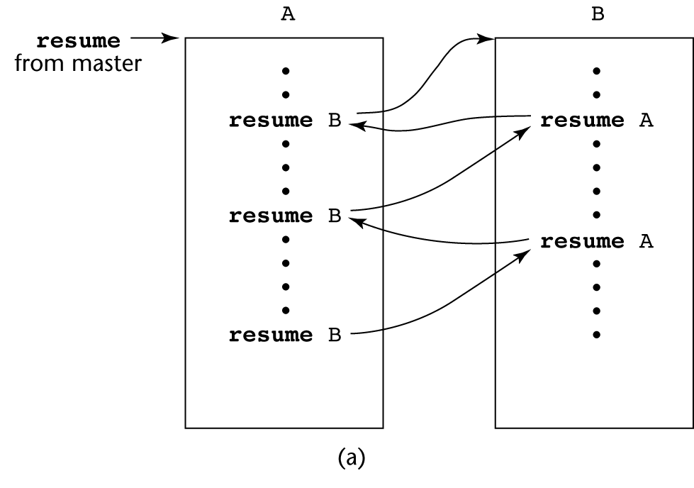
Eşyordamlar

Slide 53
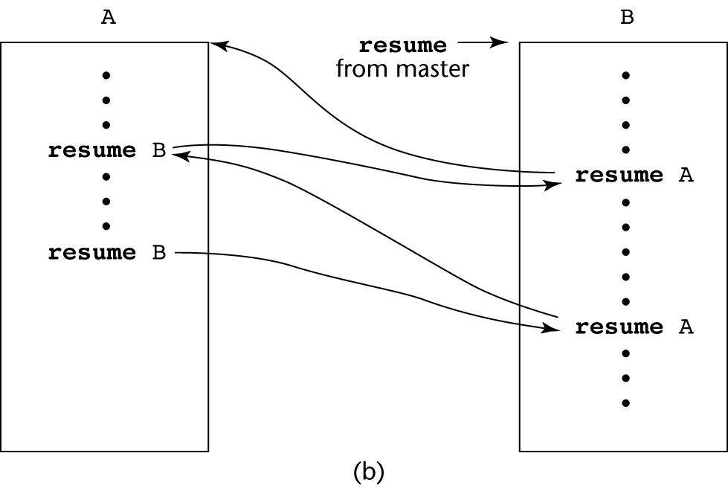
Eşyordamlar

Slide 54
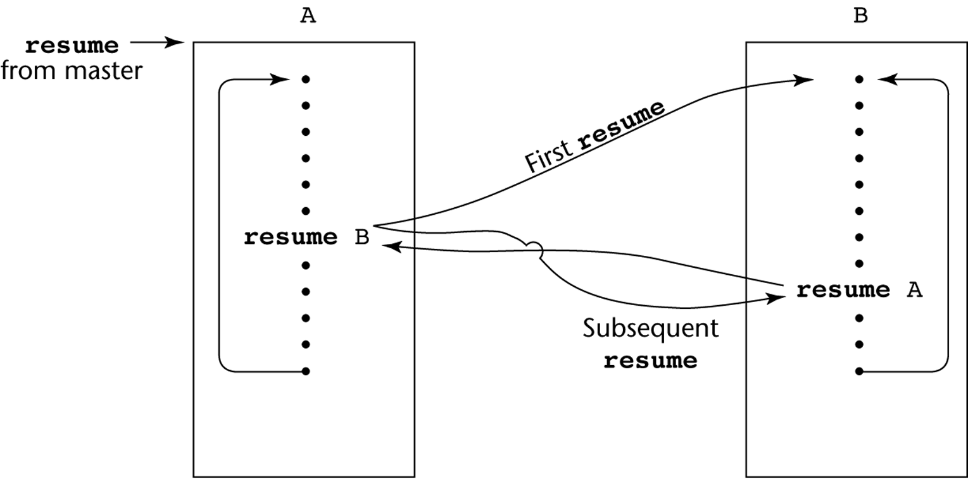
Eşyordamlar

Slide 55
Özet
Bir altprogram tanımlarken olay yine bir altprogram tarafından temsil edilir
Altprogramlar fonksiyon veya prosedürde olabilir
Altprogramlardaki yerel değişkenler statik yada dinamik olarak yığılabilirler
Parametre geçmelerinde üç model vardır: in mode, out mode, ve inout mode
Bazı dilller operatörlerin aşırı yüklenmesine izin verir
Altprogramlar soysal olabilir
Bir kapatma,altprogram ve onun referansal platformudur
Bir eşyordam çoklu girişlerde bir altprogramdır

